Slide 1
Взаимодействие в человеко-компьютерных системах
Планирование социально-психологических экспериментов.
Статистический анализ данных.
Максим Александрович Бакаев,
кафедра АСУ НГТУ

Slide 2
Методы и подходы в сфере ЧКВ
Исследование и проектирование юзабилити (практическая, инженерная составляющая):
  Анализ задач
  Прототипирование и итерационный дизайн
  Экспертное оценивание («эвристический анализ»)
  Тестирование с реальными пользователям
ЧКВ (исследовательская составляющая):
  Количественный эксперимент (социально-психологические науки) со статистической обработкой данных (дисперсионный анализ, регрессионный анализ, факторный анализ)
  По результатам: качественные выводы / рекомендации
  Данные – «дорогие»: получение данных с участием людей более затратно, чем в чисто технических системах
  Люди – сложные: существует значительное (неограниченное) количество факторов, влияющих на поведение человека

Slide 3
План лекции
Планирование эксперимента
  Этапы планирования эксперимента
  Виды экспериментов
Понятие валидности
  Внутренняя валидность
    Использование контрольных групп
  Валидность статистических выводов
    Анализ данных – подготовка, описательная статистика, статистика вывода и основные методы
  Внешняя валидность
  Конструктная валидность

Slide 4
Планирование эксперимента
Планирование эксперимента – комплекс мероприятий, направленных на эффективную постановку опытов.
  достижение максимальной валидности при минимальном количестве проведенных опытов
Этапы планирования и проведения эксперимента:
  Установление цели эксперимента и его вида
  Уточнение условий проведения эксперимента, выбор вида испытаний
  Выявление и выбор входных и выходных параметров
  Установление потребной точности результатов измерений
  Составление плана и проведение эксперимента
  Статистическая обработка результатов эксперимента
  Объяснение полученных результатов, выводы

Slide 5
Виды экспериментов
Описательный (часто – различные опросы и рейтинги)
  Например: средняя скорость реакции человека; использование в работе тех или иных ИТ-продуктов; ранжирование сайтов по привлекательности, …
Поиск взаимосвязей (между 2 или более переменными)
  Например: время реакции в зависимости от пола и возраста; рейтинг доверия сайтов в зависимости от типа дизайна, …
  Необходимо мочь описать каждую из переменных
Причинно-следственный (эффект от воздействия)
  Например: способности студента к научным исследованиям до и после прохождения обучения в магистратуре
  Как правило развёрнуты во времени (несколько измерений)
  Необходимо мочь описать каждую из переменных
  Необходимо показать взаимосвязь между переменными

Slide 6
Шкалы данных
Формально шкалой называют кортеж, <X, φ, Y>, где X — реальный объект, φ — отображение, Y — знаковая система
Шкалы измерений классифицируют (1946 г., С. Стивенс) по типам измеряемых данных, которые определяют допустимые для данной шкалы математические преобразования и пр.
  Шкала наименований (номинальная, шкала категорий): для измерения качественных признаков. Пример: названия программных продуктов, пол и т.п. Операции: только проверка совпадения или подсчёт количества.
  Порядковая (ранговая) шкала: строится на отношении порядка (объекты ранжируются). Пример: оценки успеваемости («отл.», «хор» и т.д.), субъективные предпочтения дизайнов.
  Интервальная шкала (разностей): сравнение с эталоном, начало отчёта – произвольное. Пример: шкала Цельсия.
  Абсолютная шкала: интервальная плюс естественный ноль. Пример: масса, размер, возраст. Можно говорить «в N раз больше».

Slide 7
Валидность в эксперименте
Валидность – мера того, насколько методика и результаты некоторого исследования соответствуют поставленным в нём задачам.
  Внутренняя валидность – степень влияния независимой переменной на зависимую переменную.
  Валидность статистических выводов – степень минимизации вероятности неверного статистического решения о нулевой гипотезе или величине эффекта.
  Внешняя валидность – степень возможности распространения результатов конкретного исследования на весь класс подобных ситуаций или объектов.
  Конструктная (концептуальная) валидность – степень адекватности интерпретации экспериментальных данных с теоретической точки зрения, определяемая корректностью использованных терминов.

Slide 8
Внутренняя валидность
«Идеальный эксперимент» (Д. Кэмпбелл):
  только независимая переменная, отсутствие других факторов
  эквивалентность испытуемых, неизменность их характеристик
  «отсутствие» физического времени, возможность проводить эксперимент бесконечно, воздействий – одновременно
Внутренняя валидность – степени близости реального эксперимента к идеальному, мера влияния именно факторов.
Основные возможные причины нарушения валидности:
  Экспериментальный отсев
  Естественное развитие
  Эффект «истории»
  Эффект тестирования
  Инструментальная погрешность
Выход? Использование контрольной группы
  Проблема: неэквивалентность факторов для групп

Slide 9
Контрольные группы
Неэквивалентность условий:
  развития, «истории», инструментария и т.д.
  предполагаем, что условия влияют на группы случайно
Неэквивалентность состава групп:
  выборка – испытуемые (случаи, объекты, события, образцы), выбранные из генеральной совокупности
  полностью случайная выборка – не всегда возможна
    квотная выборка
    районированная выборка
    «удобная» выборка («снежный ком», «первый встречный» и т.д.)
  случайное распределение по группам – проще, но не всегда
Факт наличия нескольких групп:
  взаимодействие групп между собой
  разное отношение проводящего эксперимент

Slide 10
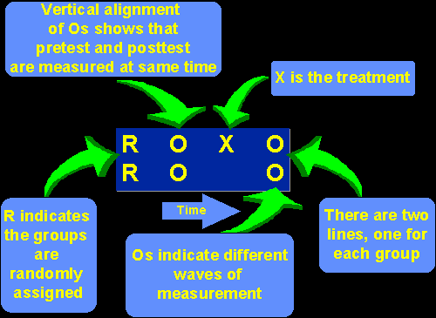


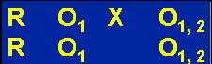

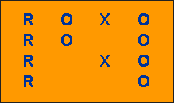

Виды экспериментов с контр. группами
https://socialresearchmethods.net/kb/introduction-to-design/

Slide 11
Анализ полученных данных – подготовка
Регистрация данных
  сбор и учёт «первичных документов» (5-7 лет хранения)
Проверка данных на корректность
  полнота ответов, качество измерений и регистрации
  наличие необходимой сопутствующей информации
Ввод данных
  выбор/разработка структуры эл. хранения (БД, файл прикладной программы и т.п.), не забыть документировать
  выбор инструментов для автоматизации анализа
  ввод данных в эл. вид: ручной (защита от ошибок: «двойной ввод», интеллектуальный контроль), автоматизированный
Первичная обработка данных
  в т.ч. согласование шкал, масштабирование, категоризация

Slide 12
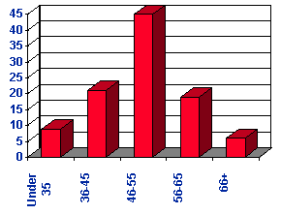
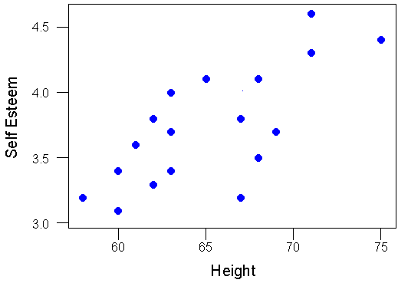
Анализ данных – описательная статистика
ОС излагает относительно простые важные факты относительно факторов (выборки) и зависимых переменных:
  Диапазоны, средние значения, дисперсии, отклонения и т.п.
  Частоты, распределение по категориям
  Корреляции между переменными
  Графики (в т.ч. сравнительные)
  Наличие «выбросов» и стратегия их
  обработки или удаления из данных
Предварительные выводы
  По данным как таковым
  С точки зрения целей/гипотез
  С точки зрения предметной области
  По сравнению с др. исследованиями

Slide 13
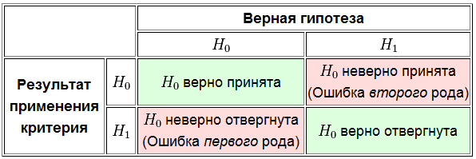
Анализ данных – проверка гипотез
В большинстве экспериментов (кроме описательных) формулируются (заранее) и проверяются гипотезы:
  H₀ («нулевая гипотеза»): взаимосвязи или эффекта нет
  H₁(«альтернативная гипотеза»): H₀ не верна
  В результате исследования H₀ отвергается или нет
Вероятность ошибки I рода: уровень значимости α (в ЧКВ часто 0.05, в технике – 0.01, при малых выборках – 0.1)
Мощность критерия: (1-β), β - вероятность ошибки II рода

Slide 14
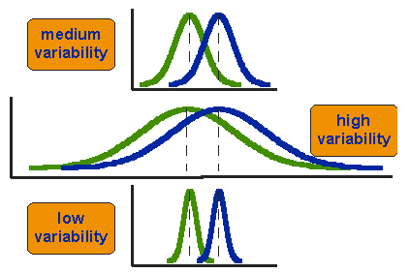
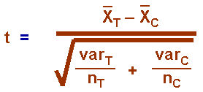
Методы: проверка равенства 2 групп
t-критерий Стьюдента (t-test):
  Проверяет, являются ли мат.
  ожидания двух групп
  статистически различающимися
  (с учётом дисперсии)
  Критерии: t_{df}, p
  Требования: нормальность
  распределения, равенство дисперсий
  (для независимых выборок)
  Есть вариация t для зависимых («парных») выборок
Аналогичные результаты дают:
  Дисперсионный анализ (ANOVA) для случая 2 групп (t² = F)
  Регрессионный анализ с фиктивной переменной (0/1)

Slide 15

Методы: дисперсионный анализ
ДА (ANOVA): поиск зависимостей путём исследования значимости различий в средних значениях (≥2 групп)
В зависимости от типа и количества переменных:
  однофакторный и многофакторный ДА (одна или несколько независимых переменных);
  одномерный и многомерный ДА (одна или несколько зависимых переменных);
  ДА с повторными измерениями (для зависимых выборок);
  ДА с постоянными факторами, случайными факторами, и смешанные модели с факторами обоих типов.
Критерии: F_{df-bg,df-wg}, p
В случае значимости проводится post-hoc анализ (t-тесты)

Slide 16
Методы: дисперсионный анализ
Один из наиболее популярных методов анализа.
Метод работает с несколькими (2-5) градациями значений факторов: обычно категории или порядковая шкала; зависимые переменные: обычно интервальная или абсолютная шкала.
Требует соответствующие (факторам и уровням) объемы данных: количество участников и исходов.
При оценке средних значений метод учитывает взаимное влияние нескольких переменных (например, пола и возраста на скорость реакции и количество ошибок)
Используется для оценки эффекта факторов на зависимые переменные.
  Пример: влияние пола на скорость набора текста, или национальности – на впечатление о дизайне сайта.

Slide 17
Методы: регрессионный анализ
РА – исследование влияния одной или нескольких независимых переменных на зависимую переменную.
  Предсказание значения зависимой переменной с помощью независимой(-ых).
  Определение вклада отдельных независимых переменных в вариацию зависимой.
Линейная регрессия – не единственный, но самый популярный вариант.
  Факторы – любая шкала (как можно больше градаций), завис. перем. – абсолютная шкала (иначе лог. регрессия)
МНК – самый популярный метод оценки (предпосылки).
Критерии: p (для каждого фактора), R², R²adj

Slide 18
Методы: факторный и кластерный анализ
ФА – для изучения взаимосвязей между значениями переменных:
  определение взаимосвязей между переменными;
  сокращение числа необходимых переменных.
Метод главных компонент:
  замена коррелированных компонентов некоррелированными факторами (латентные переменные)
  критерии для количества факторов: собственные числа >1, доля объясняемой дисперсии >80%, логика предм. области
КА – упорядочение объектов в однородные группы:
  для классификации, для выдвижения гипотез
  наличие у объектов сходных измеренных характеристик,
  вычисление меры сходства между объектами (кластерами)
  количество кластеров?: логика исследования

Slide 19
Валидность статистических выводов
Степень надежности наших выводов о взаимоотношениях, найденных в полученных данных.
Статистическая значимость (ошибка 1 и 2 рода), α=0,05, β=0,8
Потенциальные проблемы:
  Слишком много «шума» по отношению к «сигналу»: недостаточное количество исходов или участников, некорректные или неточные средства измерения,
  недостаточное ограничение влияния случайных факторов,
  неверный выбор исследуемых факторов,
  неверный выбор исследуемой ген. совокупности.
  Статистические «артефакты» (значимость несуществующего): частичные выборки из результатов («подгон» данных),
  «охота» за значимостью (при множестве факторов),
  неверное применение статистических тестов (предпосылки).
Необходимо выдвигать гипотезы заранее, на основе теории

Slide 20
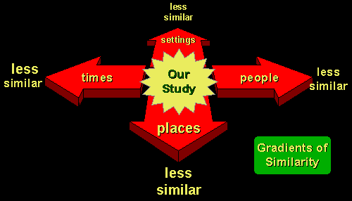
Внешняя валидность
Внешняя валидность – степень, в которой выводы, полученные в эксперименте, могут быть обобщены более широко (на группы людей, время, условия и т.д.).
Нарушения внешней валидности:
  различия выборки и ген. совокупности
  различия эксп. условий и реальности
  (место проведения, обстановка…)
  особенности времени проведения,
  особенности будущего
Способы повышения – репрезентативность и случайность выборки:
  выборка должна быть из нужной генеральной совокупности
  случайная выборка – предпочтительнее
  даже случайная выборка может дать нерепрезентативных участников
  «близкая» выборка – необходимо знать ключевые параметры сходства и контролировать их
Наконец, повторение экспериментов (в т.ч. независимое)

Slide 21
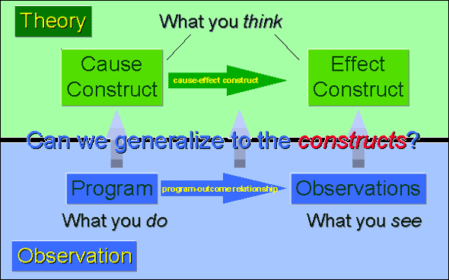
Конструктная (концептуальная) валидность
Насколько корректно теория воплощена в эксперименте:
  верны и однозначны ли выбранные концепты (например, для шкал измерения)
  что мы меряем в эксперименте (например: самооценка? уверенность в себе? скромность?)
Способы повышения:
  хорошее знакомство
  исследователя с терминами,
  согласование терминов в ПО
  (онтологии)
  изучение работ
  предшественников (теории,
  эксперименты) и стандартов
  исследование факторов

Slide 22
Резюме по планированию эксперимента
Не бывает идеальных экспериментов (валидность не может быть 100%)
Одновременное увеличение всех видов валидности невозможно
В соц.-псих. экспериментах планирование происходит на качественном уровне (валидность не выражается количественно), участники слишком многофакторны
Эффективные методы повышения валидности:
  выдвижение гипотез и моделей, подкрепленных теориями
  разумное использование контрольных групп
  случайная выборка, рандомизация эксперимента
  обеспечение достаточного объема и разнообразия данных (исходов, участников)

Slide 23
Обработка результатов и выводы
Обработка результатов включает:
  описательная статистика: диапазоны входных и выходных параметров; средние значения, дисперсии, их доверительные интервалы; графические представления; группирование (если проводится) и т.п.
  проверка на отсутствие ошибочных значений (выбросов), с целью исключения сомнительных результатов из дальнейшего анализа
  тестирование экспериментальных гипотез: проверка соответствия данных закону распределения (например, на нормальность); анализ влияния факторов (дисперсионный анализ); анализ структуры и взаимосвязи факторов (факторный анализ, корреляции); построение моделей (регрессионный анализ) и др.
Выводы и обсуждение
  объяснение полученных результатов в качественных терминах
  рекомендации по использованию, ограничения, перспективы

Slide 24
Домашнее задание
Прочитать литературу:
  Регрессионный анализ, дисперсионный анализ, факторный анализ, (по желанию) кластерный анализ
  B. Howell. Learn research design notation in 2 minutes. https://www.psychstudio.com/articles/design-notation
  (по желанию) Р. Готтсданкер. Основы психологического эксперимента. Пер. Ч. А. Измайлова и В. В. Петухова (1982). http://flogiston.ru/library/gottsdanker
Выбрать инструмент для стат. анализа (в РГР):
  SPSS (рекомендуется, но лицензия платная)
    или см. https://medevel.com/12-free-spss-alternatives-opensource/
  На облачном сервисе НГТУ (https://cloud.nstu.ru/wiki/) есть терминальные сервера с Matlab, R Studio

